Slide 1


Slide 2
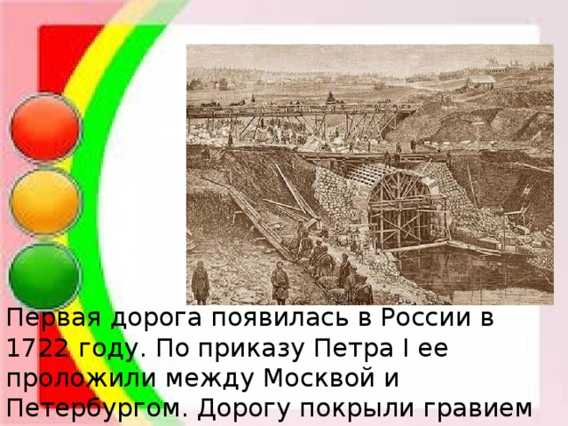

Slide 3
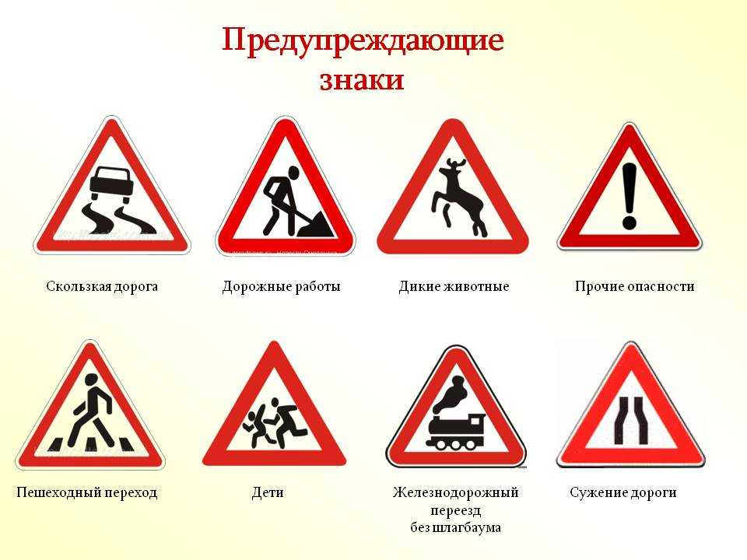

Slide 4
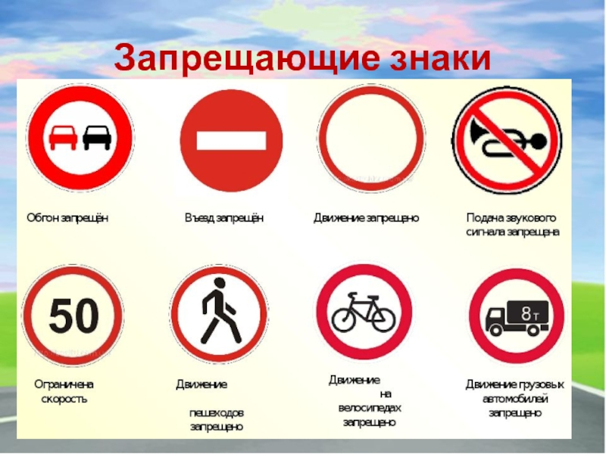

Slide 5
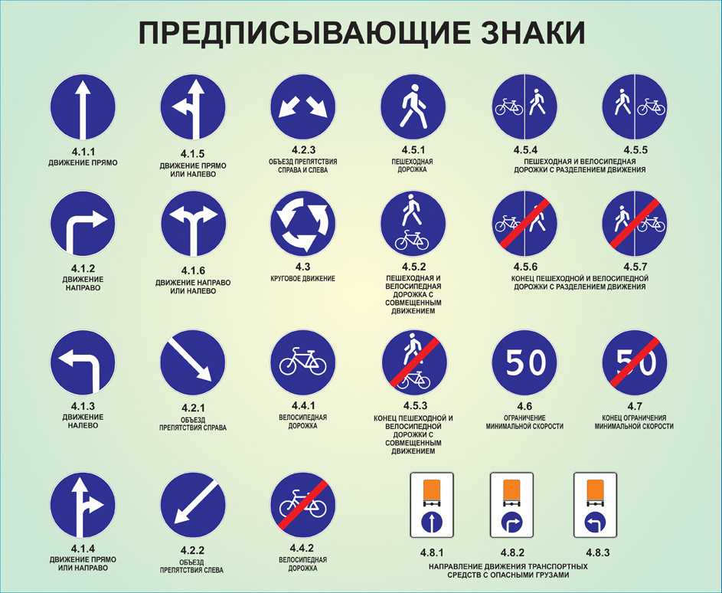

Slide 6
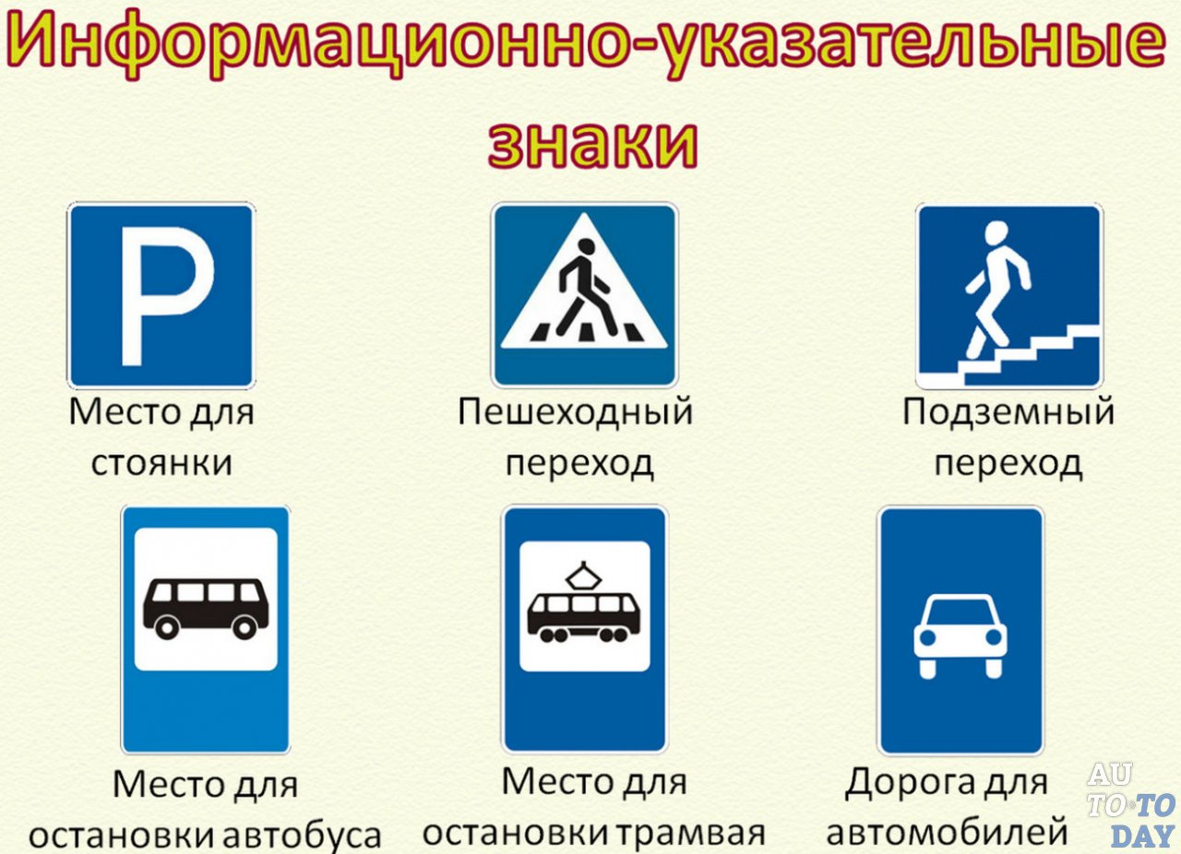

Slide 7


Slide 8


Slide 9


Slide 10


Slide 11


Slide 12


Slide 13
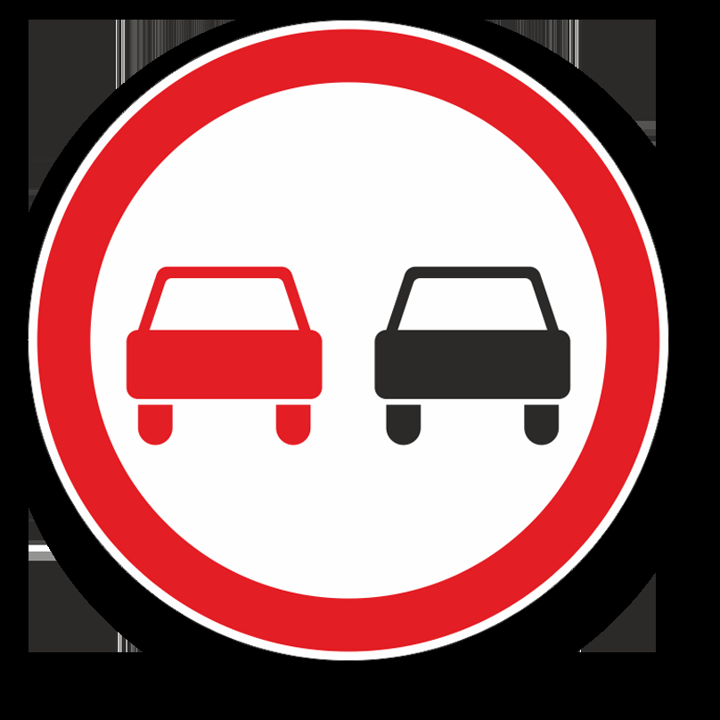

Slide 14
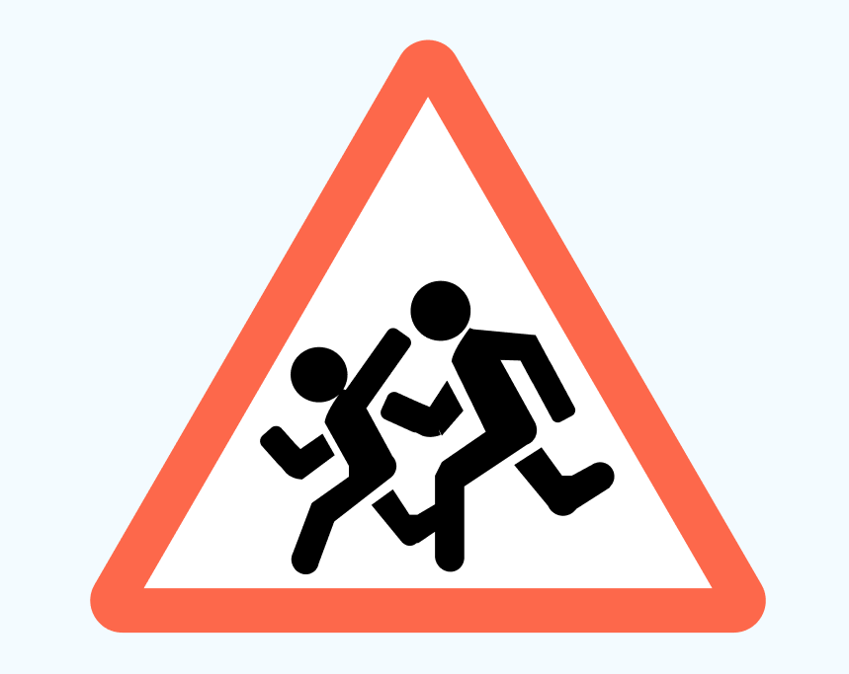

Slide 15
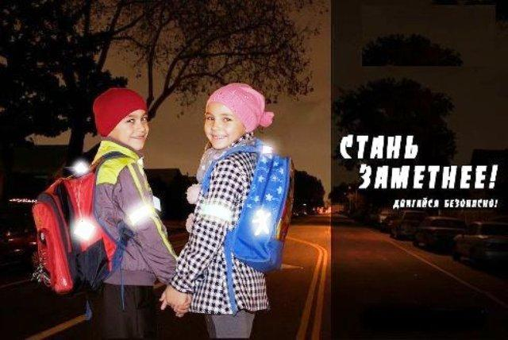
Посмотри на картинку. Как называются светящиеся элементы на одежде детей

Slide 16
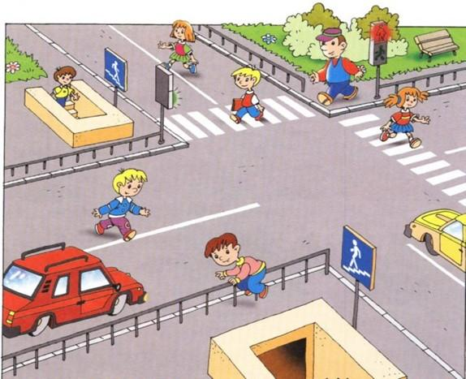
Посмотри на картинку. Какие дети не соблюдают ПДД?

Slide 17
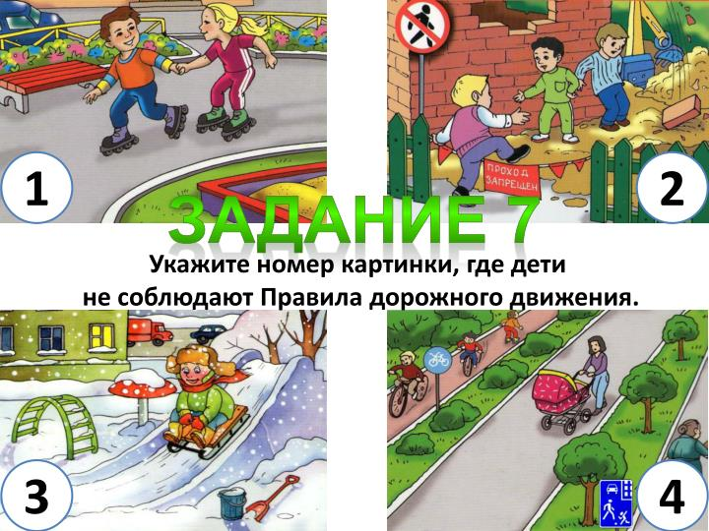

Slide 18
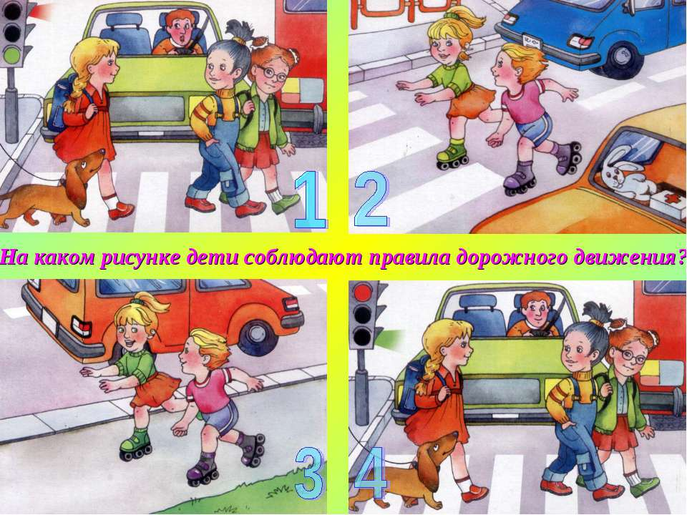

Slide 19
